Slide 1
PC방 관리 프로그램
손, 김 , 이, 정, 고
Log In

Slide 2
Index
01 개요
l
l
l
02 기능
03 테이블
04 구성

Slide 3
01. 프로그램 개요
01
02
매출 관리
03
04
상품관리
회원관리
PC방 관리
프로그램

Slide 4
01. 개발 환경
Oracle 11g 11.2.0 64bit
Toad for Oracle 12.8 64bit
NetBeansID 8.1 64bit
eXERD ( E-R Modeling Tool) 2.3.7
Erwin Data Modeler 9.6.00.4430
jdk.1.8.0_111
01
02
03
04

Slide 5
01. 개인업무 분담
01
DB 설계
매출화면 설계
Erwin 작업
DB 설계
게임화면 설계
요금화면 설계
02
03
손
04
정
이
DB 설계
Main화면 설계
로그인화면 설계
관리자 시스템 설계
예약화면 설계
김
고
DB 설계
회원관리화면 설계
Erwin 및 PPT 작업
DB 설계
상품화면 설계
PPT 설계

Slide 6
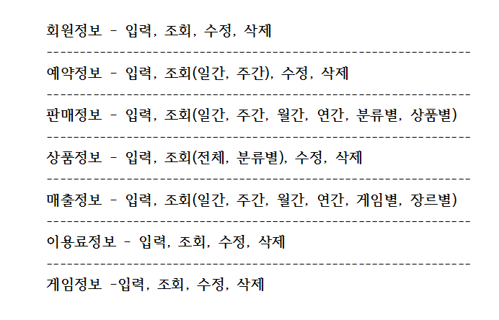
2.1 기능
01
02
03
04

Slide 7
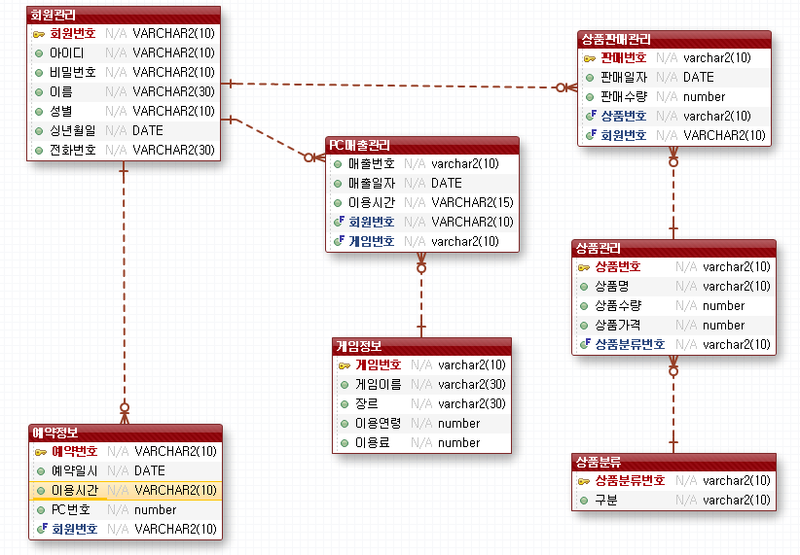
3. 테이블 구조
01
02
03
04

Slide 8
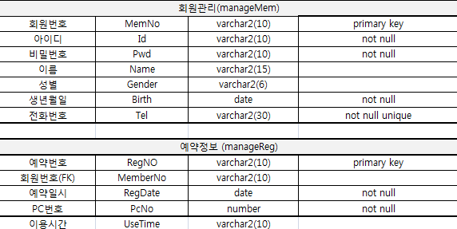
3. 테이블 구조
01
02
03
04

Slide 9
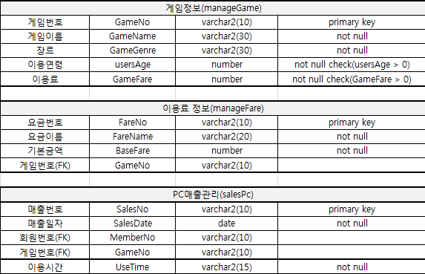
3. 테이블 구조
01
02
03
04

Slide 10
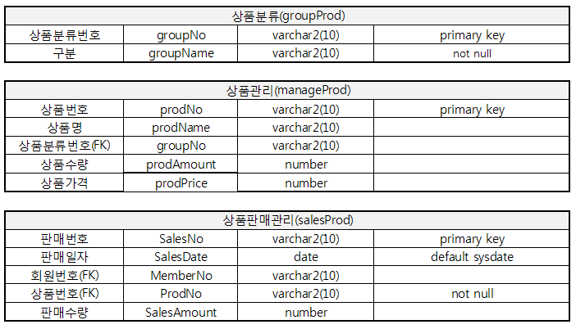
3. 테이블 구조 - 상품관리
01
02
03
04

Slide 11
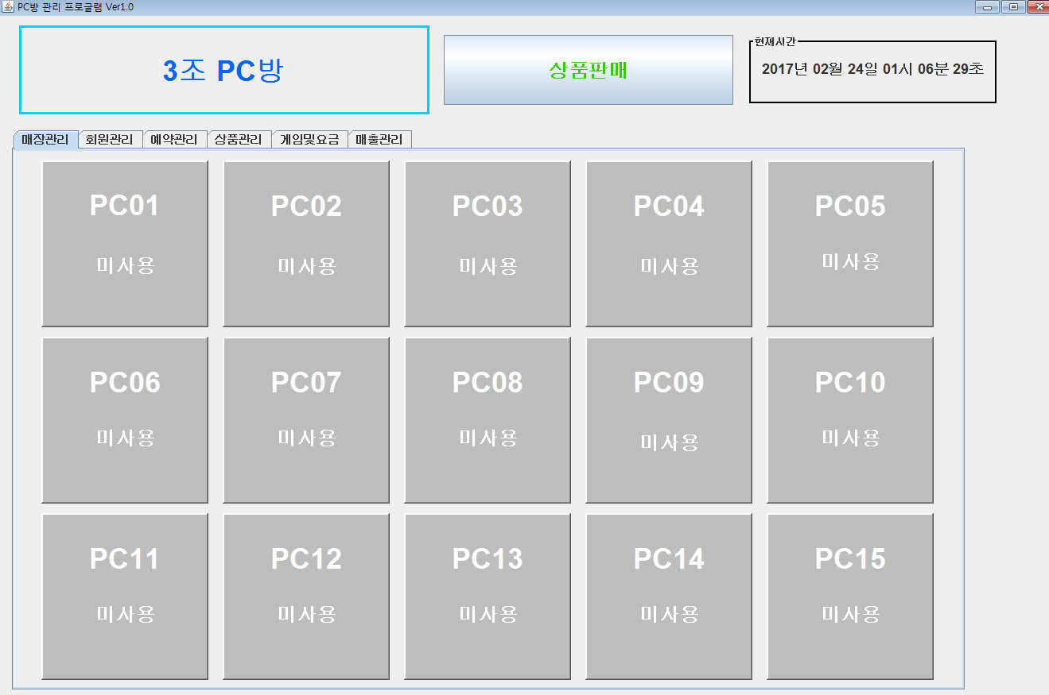
4.1 화면구성
01
02
03
04

Slide 12
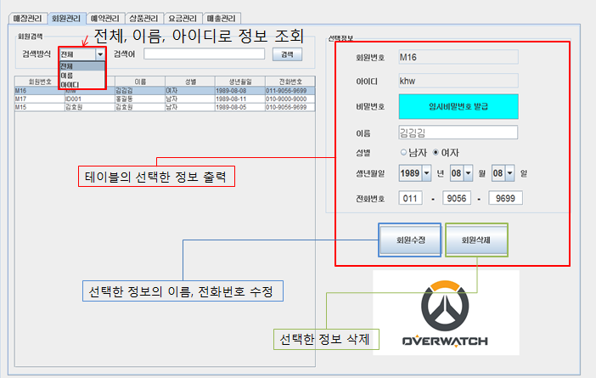
4.1 화면구성
01
02
03
04

Slide 13
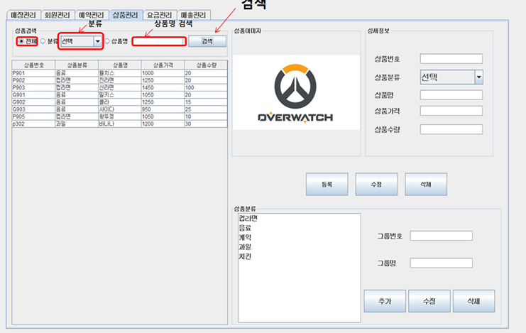
4.2 화면구성
01
02
03
04

Slide 14
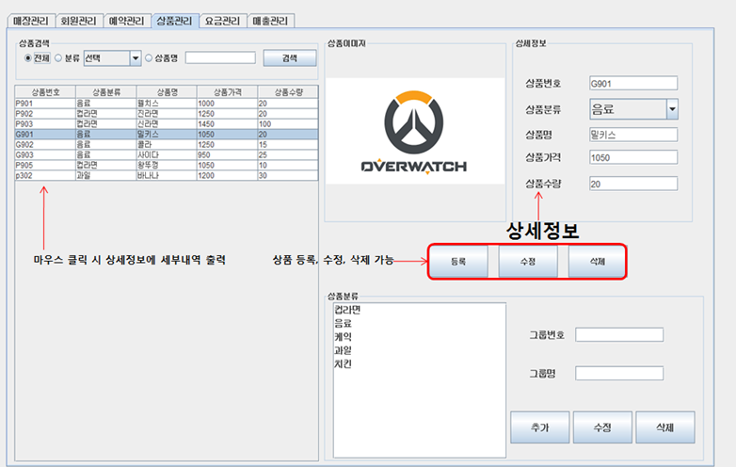
4.3 화면구성
01
02
03
04

Slide 15
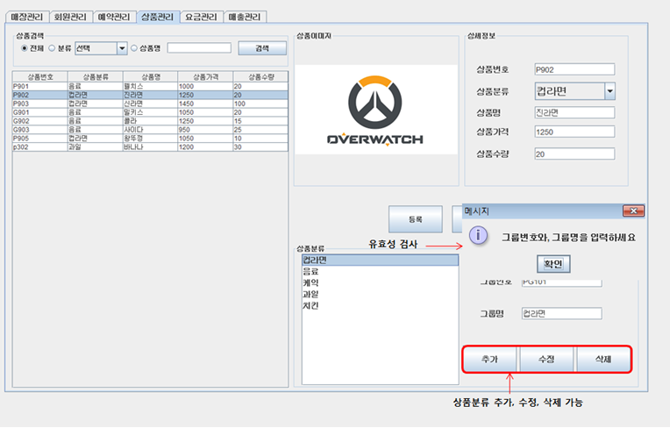
4.4 화면구성
01
02
03
04

Slide 16
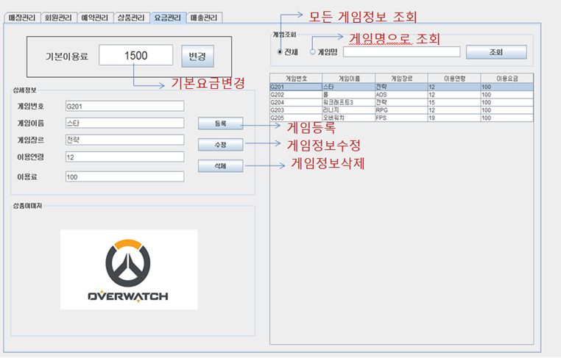
4.5 화면구성
01
02
03
04

Slide 17
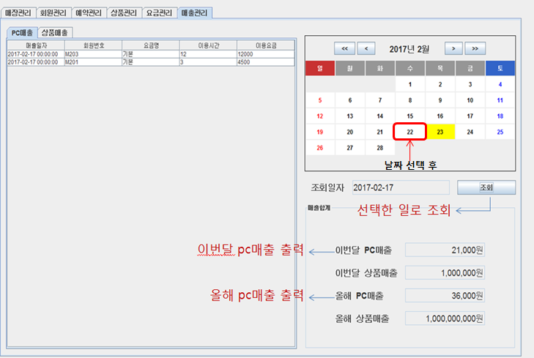
4.6 화면구성
01
02
03
04

Slide 18
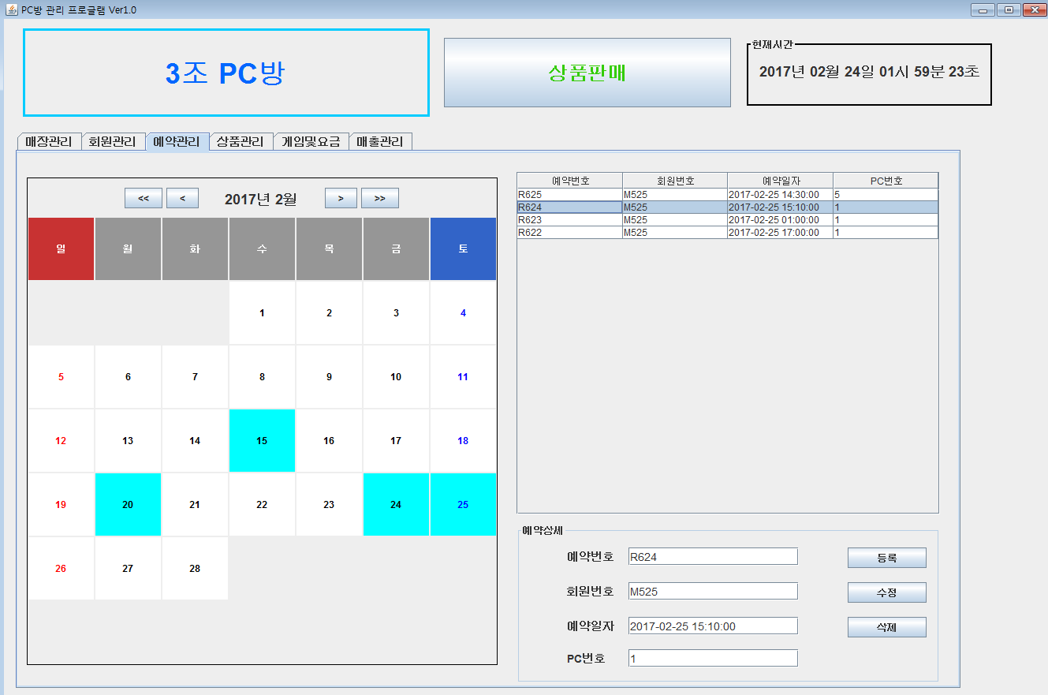
4.7 화면구성
01
02
03
04
달력일자 클릭 시 예약자 상세정보가 출력됨

Slide 19
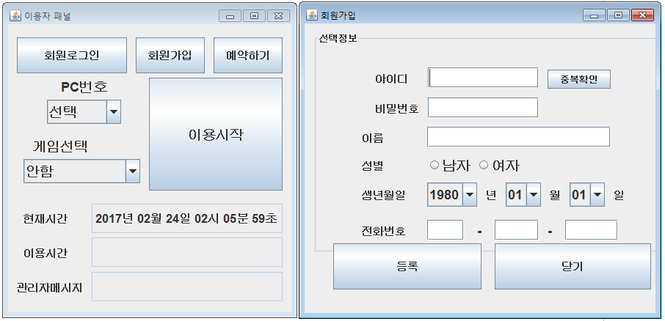
4.7 화면구성
01
Click
02
아이디 중복확인
03
04

Slide 20
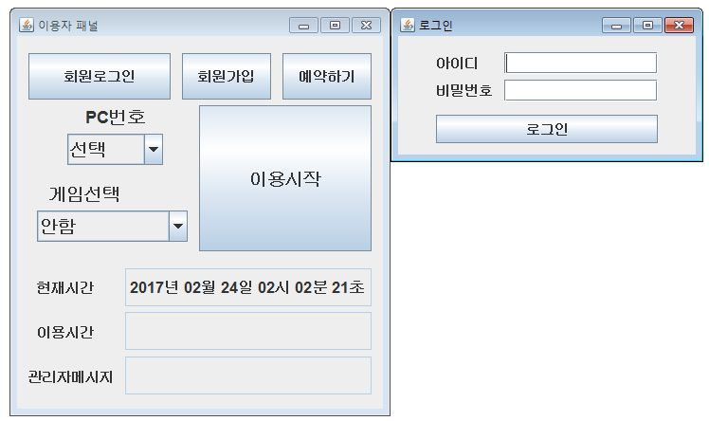
4.7 화면구성
01
02
Click
03
04

Slide 21
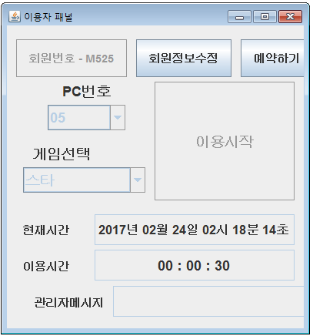
4.7 화면구성
01
02
03
04
게임 이용 화면

Slide 22
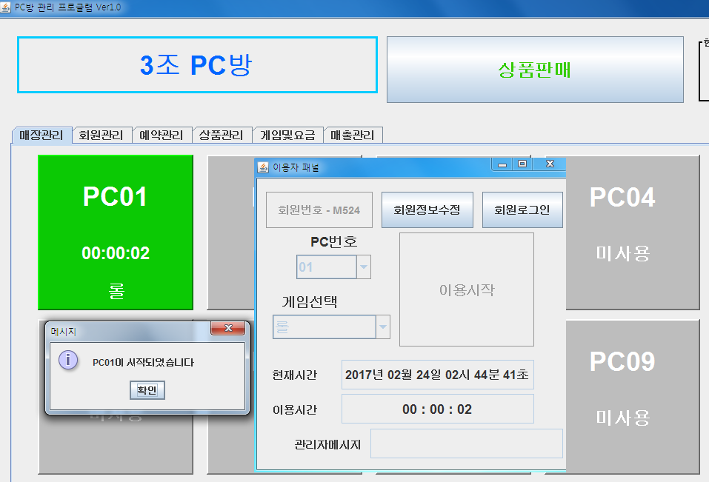
4.7 화면구성
01
02
03
04

Slide 23
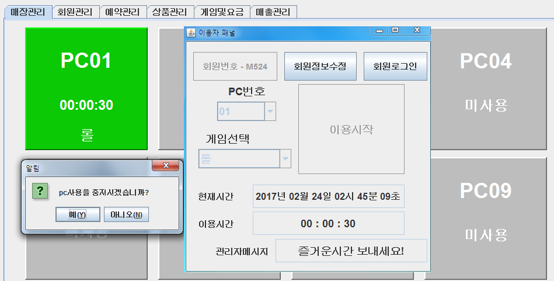
4.7 화면구성
01
02
03
04

Slide 24
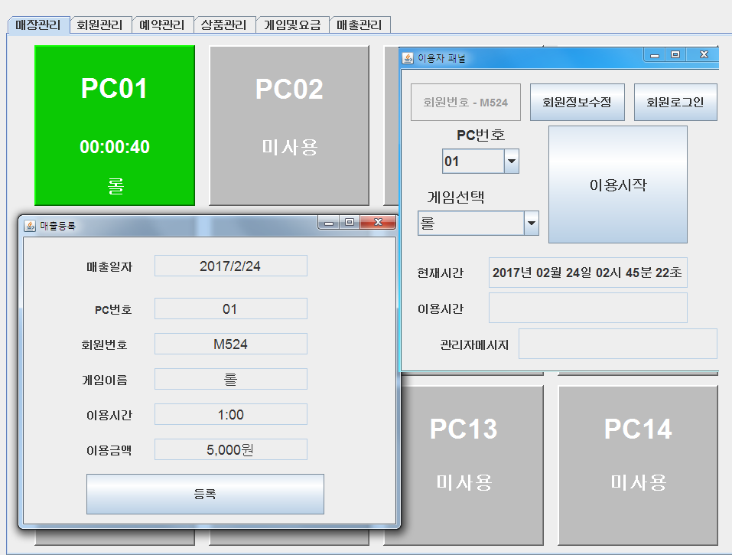
4.7 화면구성
01
02
03
04

Slide 25
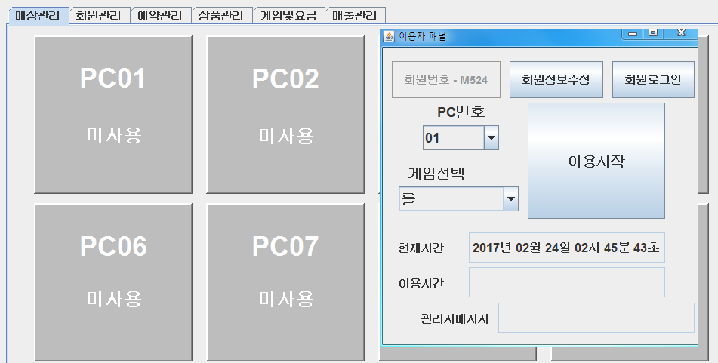
4.7 화면구성
01
02
03
04

Slide 26
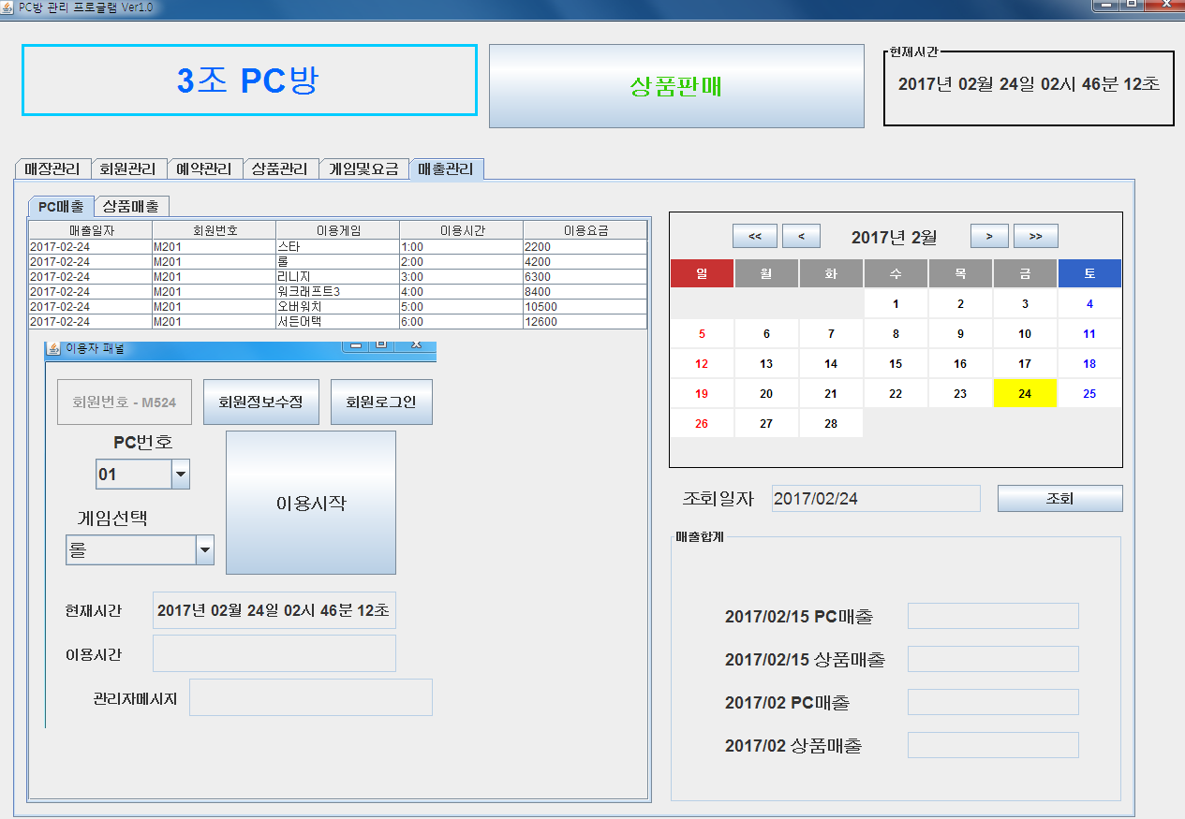
4.7 화면구성
01
02
03
04

Slide 27
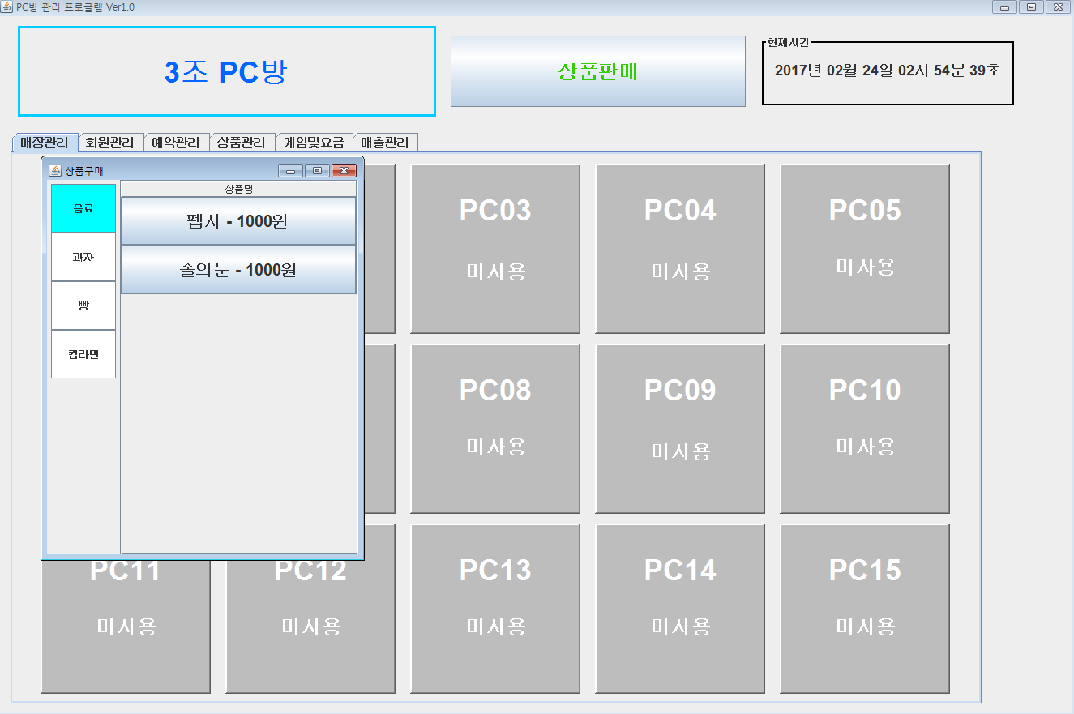
4.7 화면구성
01
02
03
04

Slide 28
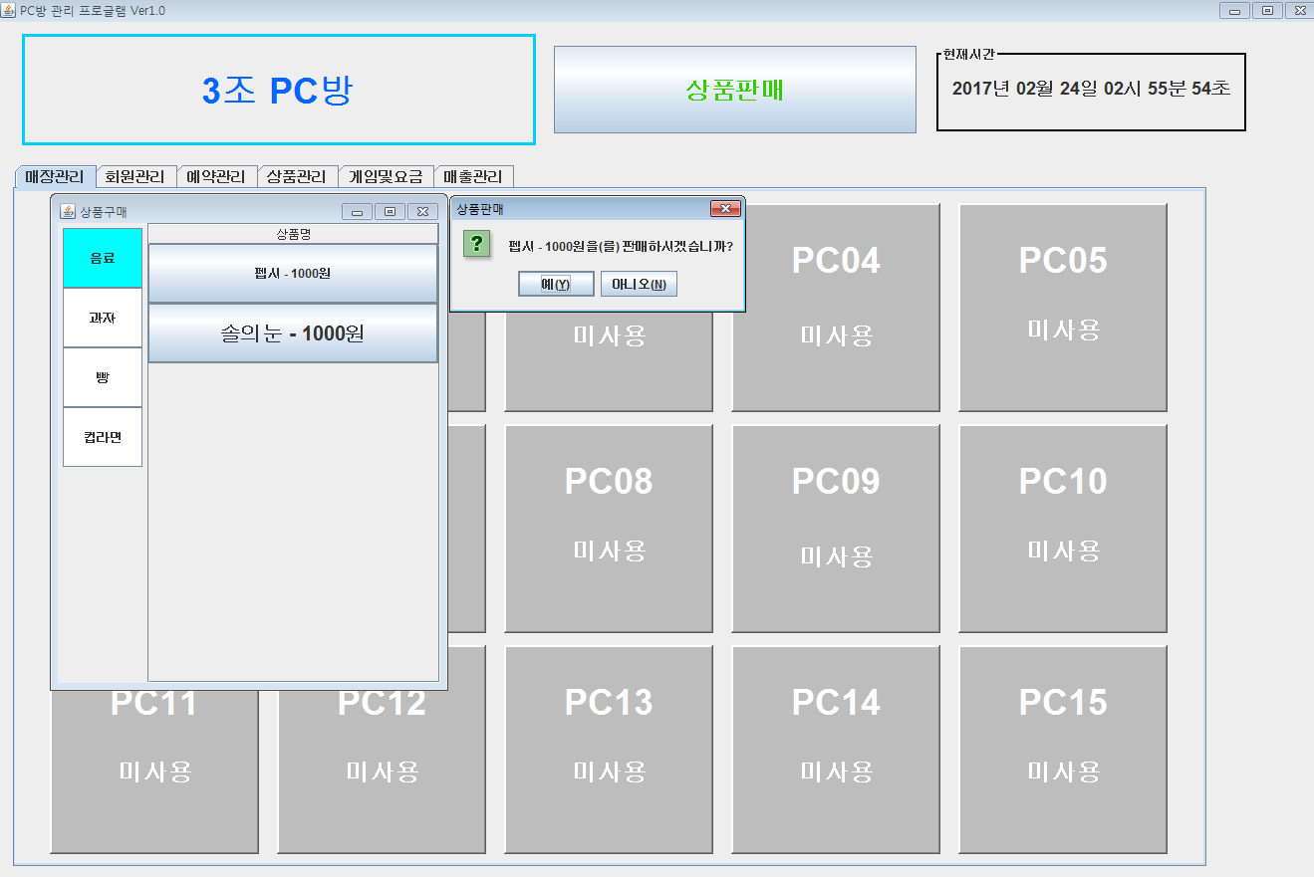
4.7 화면구성
01
02
03
04
Click

Slide 29
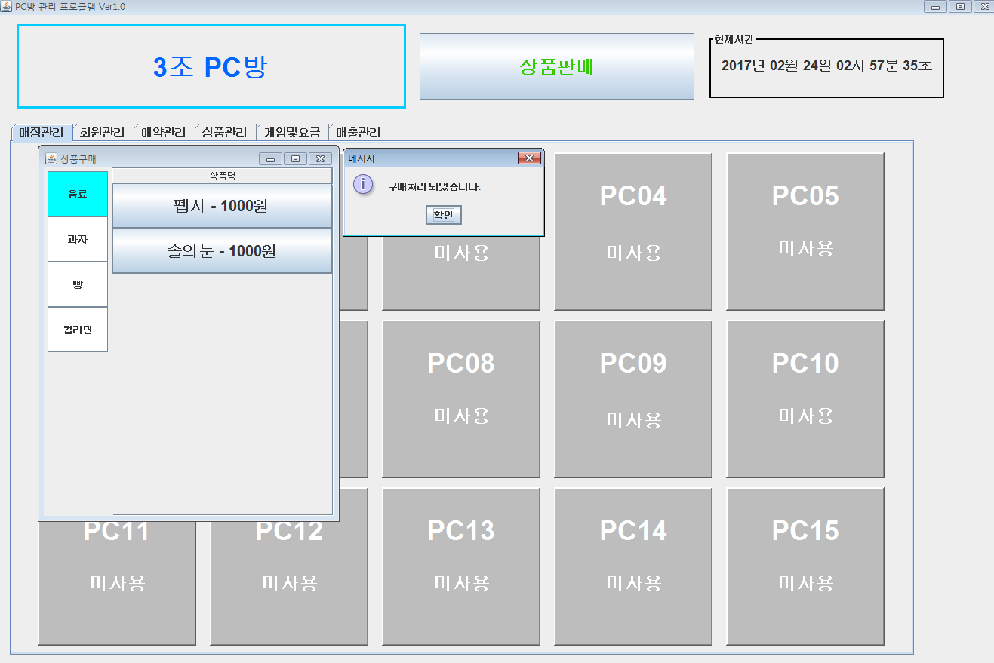
4.7 화면구성
01
02
03
04

Slide 30
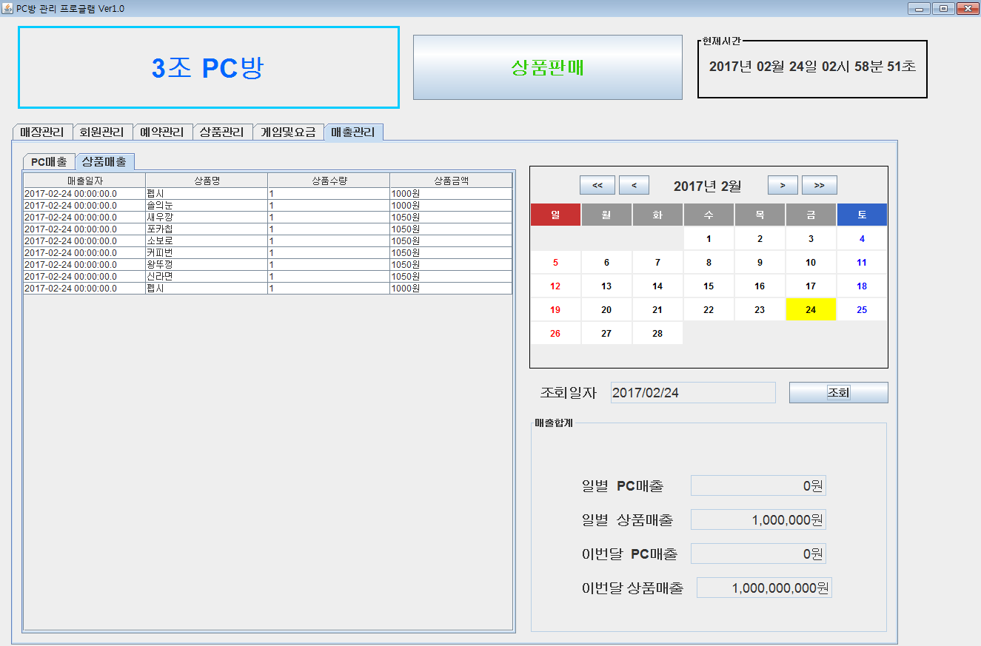
4.7 화면구성
01
02
03
04

Slide 31
Log Out..

